Slide 1


Slide 2

ENGELLİ ÖĞRENCİLER
DANIŞMA VE KOORDİNASYON BİRİMİ
ÖĞRENCİLER İÇİN
ORYANTASYON REHBERİ
(2025-2026)
Dr. Öğr. Üyesi F. Zehra ALLAHVERDİ
Melahat JAFARNEZHAD

Slide 3

İÇİNDEKİLER
  Ankara Sosyal Bilimler Üniversitesi
1
2
Akademik Birimler
3
Akademik Takvim
ASBÜ Mekânsal Tanıtım
4
5
Engellilik Ve Engel Grupları
6
Engelli Öğrenciler Danışma Ve Koordinasyon Birimi
7
Engelli Öğrenci Birimi Komisyonu
8
Engelli Öğrenci Birimi Eğitim Öğretim Yılı Başı İş Akış Süreci
9
Engelli Öğrenci Birimi Hizmetleri
10
Değişim Programları Kredi Ve Yurtlar
  Engelli Öğrenci Birimi İletişim Kanalları
11

Slide 4

  Ankara Sosyal Bilimler Üniversitesi
1
ASBÜ 2013 yılında başkentin merkezinde sosyal bilimler alanındaki araştırmalara öncü olmak amacıyla kurulmuş, Türkiye’nin ilk ve tek devlet üniversitesidir.
ASBÜ İnternet Sitesi: www.asbu.edu.tr
ASBÜ Kütüphane: kutuphane.asbu.edu.tr/tr
ASBÜ Öğrenci: www.asbu.edu.tr/index.php/tr/ogrenci
ASBÜ İletişim: www.asbu.edu.tr/index.php/tr/iletisim-1

Slide 5

  Akademik Birimler
2
FAKÜLTELER
İlahiyat Fakültesi
Hukuk Fakültesi
Siyasal Bilgiler Fakültesi
Sosyal ve Beşeri Bilimler Fakültesi
Sanat ve Tasarım Fakültesi
Yabancı Diller Fakültesi
İletişim Fakültesi
ENSTİTÜLER
Bölge Çalışmaları Enstitüsü
İslami Araştırmalar Enstitüsü
Sosyal Bilimler Enstitüsü
Sosyal Araştırmalar ve Yenilik Enstitüsü
YÜKSEKOKUL
Yabancı Diller Yüksekokulu
ASBÜ Fakülte Tanıtım Katalogları: www.asbu.edu.tr/tr/fakulte-tanitim-kataloglari

Slide 6
  Akademik Takvim
3
2025-2026 ASBÜ
Yabancı Dil Hazırlık
Akademik Takvimi
2025-2026 ASBÜ
Lisans
Akademik Takvimi
2025-2026 ASBÜ
Lisansüstü
Akademik Takvimi
Öğrenci İşleri Daire Başkanlığı Akademik Takvim Linki: oidb.asbu.edu.tr/tr/akademik-takvim

Slide 7
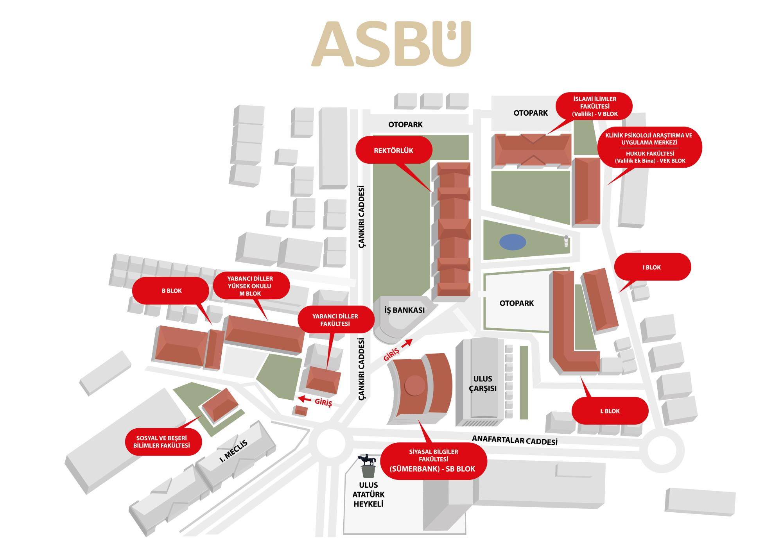
  ASBÜ Mekânsal Tanıtım
4
Etkinlik Salonları:
Sezai Karakoç Güvercinlik Salonu, Rektörlük Binası
Prof. Dr. Fuat Sezgin Salonu, Rektörlük Binası
Sümerbank Öğrenci Toplulukları Etkinlik Salonu, Sümerbank Binası
Yemekhaneler:
Rektörlük Binası
Valilik Ek Bina
Sümerbank Binası
SKS B Blok
Kütüphane: Sümerbank Binası
Engelsiz Çalışma Salonu: Sümerbank Binası
Engelli Öğrenci Birimi: Valilik Ek Bina
Engelli Otopark Alanı: Rektörlük Önü, SKS B Blok Önü
ASBÜ Tarihi Binaları: https://www.asbu.edu.tr/index.php/tr/tarihi-binalarimiz

Slide 8
  Engellilik Ve Engel Grupları
5
Birleşmiş Milletler, Engellilerin Haklarına İlişkin Sözleşme (2009)’ye göre engellilik,
“diğer bireylerle eşit koşullar altında topluma tam ve etkin bir şekilde katılımlarının önünde engel teşkil eden uzun süreli fiziksel, zihinsel, düşünsel ya da algısal bozukluğu bulunan kişileri içermektedir”.
Engel Grupları:
Bedensel- fiziksel
Görme
İşitme
Konuşma ve dil
Öğrenme güçlükleri
Nörolojik bozukluklar
Otizm, asperger
Süreğen (Kronik) hastalıklar
Psikiyatrik/ psikolojik sorunlar
Dikkat eksikliği ve hiperaktivite

Slide 9

  Engelli Öğrenciler Danışma Ve Koordinasyon Birimi
6
Engelli Öğrenci Birimi’nin görevi , Üniversitemizde eğitim öğretim hayatına devam eden engelli öğrencilerin akademik, sosyal ve kültürel ortamlara gerek kampüs içinde gerekse bina içinde eşit şekilde yararlanmalarını sağlamak amacıyla doğabilecek engelleri kaldırmak için üniversite içinde ve dışında gerekli çalışmaları yapmaktadır.
Engelli öğrencilere haftanın beş günü her türlü bilgi, rehberlik ve destek hizmetini sunar.
Yararlandığı Mevzuat:
YÖK Engelli Bireylere Yönelik Sınav Uygulamalarında ve Engelli Kontenjanında Aranacak
Sağlık Şartlarına Dair Yönetmelik
Yükseköğretim Kurumları Engelliler Danışma ve Koordinasyon Yönetmeliği
Ankara Sosyal Bilimler Üniversitesi Engelli Öğrenci Birimi Yönergesi
Ankara Sosyal Bilimler Üniversitesi Engelli Öğrenci Eğitim-Öğretim Ve
Sınav Uygulama Esasları

Slide 10

  Engelli Öğrenci Birimi Komisyonu
7
Koordinatör
Prof. Dr. Mehmet Hakan TÜRKÇAPAR
Koordinatör Yardımcısı
Dr. Öğr. Üyesi F. Zehra ALLAHVERDİ
Memur
Melahat JAFARNEZHAD
Engelli Öğrenci Birimi Öğrenci Temsilcileri
Üniversitedeki engelli öğrenciler tarafından, kendi aralarından iki yıl süre ile seçilen engelli öğrencidir.
Engelli Öğrenci Birimi Akademik Birim Temsilcileri
Fakültelerde dekanın, enstitülerde enstitü müdürlerinin, yüksekokul ve meslek yüksekokullarda müdürlerin önerisi üzerine rektör tarafından üç yıllığına görevlendirilir.
Ankara Sosyal Bilimler Üniversitesinde öğrenim gören engelli öğrencilerle, engelli öğrenci birimi arasında koordinasyonu sağlamakla görevli olan akademik personeldir.
Görevli bulunduğu görevli bulundukları fakültelerde öğrenim gören engelli öğrenciler, öğretim üyeleri ve üniversite idaresi arasında koordinasyonu sağlamakla görevlidir.

Slide 11
  Engelli Öğrenci Birimi Komisyonu
7
ÖĞRENCİ T E M S İ L C İ Sİ
Melike Bal | Hukuk Fakültesi | melike.bal@student.asbu.edu.tr | -
A K A D E M İ K B İ R İ M T E M S İ L C İ L E R İ
Öğr. Gör. Nuriye İN POLAT | Yabancı Diller Yüksekokulu | nuriye.in@asbu.edu.tr | 0312 596 47 53
Araş. Gör. Saliha ARABACI | Sosyal ve Beşeri Bilimler Fakültesi | saliha.arabaci@asbu.edu.tr | 0312 596 54 13
Öğr. Gör. Melis Zeynep Ünür | Siyasal Bilgiler Fakültesi | meliszeynep.unur@asbu.edu.tr | 0312 596 46 51
Dr. Öğretim Üyesi Emin TOKSÖZ | Sanat Ve Tasarım Fakültesi | emin.toksoz@asbu.edu.tr | 0312 596 57 05
Doç. Dr. Sevcan ÖZTÜRK | İlahiyat Fakültesi | sevcan.ozturk@asbu.edu.tr | 0312 596 48 22
Dr. Öğretim Üyesi Esma KIRAÇ ADIR | Hukuk Fakültesi | esma.kirac@asbu.edu.tr | 0312 596 47 65
Araş. Gör. Hüseyin ALHAS | Yabancı Diller Fakültesi | huseyin.alhas@asbu.edu.tr | 0312 596 47 39
Doç.Dr. Üyesi Hakan KARABACAK | Sosyal Bilimler Enstitüsü | hakan.karabacak@asbu.edu.tr | 0312 596 44 93
Dr. Öğr. Üyesi Burak ÇIKIRYEL | İslami Araştırmalar Enstitüsü | burak.cikiryel@asbu.edu.tr | 0 312 596 48 83
Dr. Öğr. Üyesi Yusuf AVCI | Bölge Çalışmaları Enstitüsü | yusuf.avci@asbu.edu.tr | 0312 596 67 13
Arş. Gör. Mustafa OKAY | Sosyal Araştırmalar Ve Yenilik Enstitüsü | mustafa.okay@asbu.edu.tr | 0312 596 89 61

Slide 12
  Engelli Öğrenci Birimi Eğitim Öğretim Yılı Başı İş Akış Süreci
8
Yapılan görüşmeler sonrasında Engelli Öğrenci Biriminde dosya açılmasını isteyen öğrenci tahhütname formunu onaylar. Engelli Öğrenci Birimi Kayıt sistemine ad-soyad, fakülte/bölüm, engel tipi ve iletişim bilgileri ile kayıt edilir.
Engelli Öğrenci Birimi+
Öğrenci
Öğrenci Dosyası+
Taahhütname Formu
Engelli Öğrencimizden kayıt esnasında güncel ‘Engellilik Sağlık Kurulu raporu’ istenir. Raporun bir fotokopisi alınarak öğrencinin dosyasına eklenir.
Engelli Öğrenci Birimi
Öğrenci Dosyası
Engelli öğrencimizin telefon numarası EÖB kurumsal cep numarası ile kurulan whatsapp grubuna eklenir. e-mail adresi de email grubuna eklenir.
Engelli Öğrenci Birimi+
Öğrenci
İletişim Listesi
Engelli öğrencimize ders, sınav uyarlamaları, üniversite hizmetleri ile ilgili bilgi verilir. Bölüm Akademik danışmanı ve Bölümünde görev alan Engelli Öğrenci Akademik Birim Temsilcisine ilgili bilgi verilir ve öğrenci yönlendirilir.
Engelli Öğrenci Birimi+ Öğrenci+
Bölümü
Akademik Uyarlama Formları

Slide 13
  Engelli Öğrenci Birimi Hizmetleri
9
a) Talep Şikayet Öneri Bildirimi
c) Seminer, Eğitimler
b) Akademik Uyarlama Hizmeti
d) Engelsiz Çalışma Salonu
e) Kısmi Zamanlı Öğrenci Desteği
f) Glütensiz Yemek Hizmeti
g) Danışmanlık Hizmeti
h) Diyetisyen Desteği
ı) Fizyoterapi Desteği

Slide 14

a) Talep Şikayet Öneri Bildirimi
Üniversitemizde engellilere yönelik erişilebilirliğin artırılması amacıyla tüm öğrencilerimiz, akademik ve idari personellerimiz talep, şikayet ve önerilerini Engelli Öğrenci Birimi'ne iletebilirler.
Üniversitemizde öğrenim gören ve herhangi bir engeli nedeniyle özel ihtiyaçları bulunan öğrencilerin üniversitedeki olanaklara ve hizmetlere eşit erişimlerini sağlamak ve gelişimlerini destekleyen bir ortam oluşturmak için tüm talep, şikayet ve önerileriler birimimizce değerlendirilecektir.
Birimimizi ziyaret ederek "Talep Şikayet Öneri"lerinizi iletebilirsiniz.
Ayrıca engelsiz.asbu.edu.tr web adresimizin
‘Talep Şikayet Öneri Formu Bildirimi’
Veya ‘Bize Yazın’ bölümlerine yazarakta
talep, şikayet ve önerilerinizi bizlere iletebilirsiniz.

Slide 15

b) Akademik Uyarlama Hizmeti
Engelli Öğrenciler Danışma Ve Koordinasyon Birimi Akademik Uyarlama Hizmeti Başvuru Formu’ aracılığıyla engelli öğrencilerin akademik ihtiyaçlarını (ders ve sınav uyarlamaları vb.) karşılamayı amaçlamaktadır.
Bu form, akademik uyarlamaları içeren engelli öğrencilerin gereksinimlerine göre ders ve sınav uygulamalarını belirtebilecekleri bir formdur.
Öğrenci üniversiteye kayıt yaptırdıktan sonra Akademik Uyarlama Hizmeti alabilmek için Akademik Uyarlama Hizmeti Başvuru Formunu doldurup, raporuyla birlikte Engelli Öğrenci Birimi’ne başvurmalıdır.
Her eğitim öğretim dönemi başında talep ettiği uyarlamalar için başvurusunu güncellemelidir.
Öğrencinin talep ettiği uyarlamalar öğrencinin eğitim ihtiyaçları ve üniversitenin imkânları çerçevesinde mümkün olduğunca engel türü ve engel derecesi göz önünde bulundurularak belirlenir.
Engelli Öğrenci Birimi tarafından uygun görülen uyarlamalar belirlendikten sonra öğrencinin uyarlama talep ettiği her bir ders için ayrı ayrı Akademik Uyarlama Mektubu Hazırlanır.

Slide 16

b) Akademik Uyarlama Hizmeti
Akademik uyarlama kapsamında derslerde “ses kayıt ve/veya fotoğraf kayıt” seçeneğini işaretleyen öğrencilerin, Akademik Uyarlama Mektubu ile birlikte ses kayıt ve fotoğraf taahhütnamelerini doldurmaları gerekmektedir.
Akademik Uyarlama Hizmeti hakkında detaylı bilgiye ve hizmet başvuru formlarına birimimizin web sitesi olan engelsiz.asbu.edu.tr adresinden ‘Hizmetler ve Formlar’ bölümlerinden ulaşabilirsiniz.
Engelli Öğrenci Birimi web adresinde ‘Formlar’ bölümünde her eğitim öğretim yılı başında güncel formlar yayınlanacaktır.
Akademik uyarlama gereksinimleriyle ilgili başvuru
yapmak öğrencinin tercihine bağlıdır.

Slide 17
b) Akademik Uyarlama Hizmeti
Ders Uyarlamaları | Sınıfta Ses Kaydı Yapılması | ( )
 | Derste Kullanılan Görselin/Tahtanın Fotoğrafının Çekilmesi | ( )
 | Sınıf Değişikliği/Sınıf İçinde Oturma Tercihi | ( )
 | Öğrencinin ders sırasında mola vermesine imkân sağlanması | ( )
 | Ders sırasında dizüstü bilgisayar kullanmaya izin verilmesi | ( )
 | Yüksekliği ayarlanabilen masa/sandalye | ( )
 | Sınıf içi çalışmalarda/etkinliklerde ek süre | ( )
 | Ders materyallerinin erişiminin sağlanması | ( )
 | Ders Kitaplarının PDF Hali | ( )
 | Büyük puntolu ders materyallerinin sunulması | ( )
 | Derslerde yardımcı partner desteğinin sağlanması (Aynı sınıfta eğitim gören gönüllü öğrenci/öğrenciler) | ( )
 | Kısmi Zamanlı Öğrenci Desteği | ( )
 | İşaret Dili Tercümanı Desteği | ( )
 | Sınıfta İndiksiyon Döngü Sistemi | ( )
 | Diğer | ( )
Sınav Uyarlamaları | Sınav için yazıcı/okuyucu desteğinin sağlanması | ( )
 | Sınav için ek süre desteğinin sağlanması | ( )
 | Dikkati dağıtmayacak şekilde yapılandırılmış ayrı bir ortamda sınav yapılması | ( )
 | Dilbilgisi veya yazım kuralları açısından esneklik | ( )
 | Basılı/elektronik sınav kağıtlarında yazı puntosunu büyütme | ( )
 | Yüksekliği ayarlanabilen masa/sandalye | ( )
 | Yazılı sınav ve test sınavlarının bilgisayar aracılığıyla yapılması | ( )
 | Sınav Evrakının Flash İle Getirilmesi (PC Kullanan Öğrenciler İçin) | ( )
 | Braille Sınav Materyali | ( )
 | Diğer | ( )

Slide 18

c) Seminer, Eğitimler
Ankara Sosyal Bilimler Üniversitesinde öğrenim gören engelli öğrencilerimizin ve bu öğrencilere hizmet sunan personelin bilinçlendirilmesi, bilgilendirilmesi ve farkındalık oluşması için her akademik dönemde seminerler ve eğitim programları düzenlenmektedir.
Düzenlenmesine ihtiyaç duyduğunuz, birlikte düzenlenlemek istediğiniz eğitim taleplerinizi birimimize iletebilirsiniz. İletmek için birimimizi ziyaret edebilir veya ‘Talep Şikayet Öneri Bildirimi’ bölümünden talepte bulunabilirsiniz.
Yayınlanan eğitimler Engelli Öğrenci Birimi’nin youtube kanalı ve web sayfasında yer alan zoom tv bölümünden izlenebilmektedir.
Öğrenci ve personellerimize gerekli
duyurular yapılmakla birlikte, Engelli
Öğrenci Birimimizin web ve instagram
sayfalarının düzenli olarak takip
edilmesi de önem arz etmektedir.

Slide 19
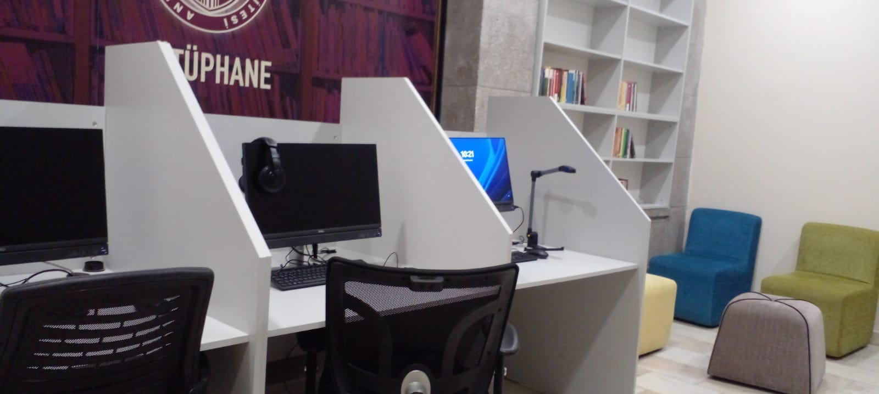
d) Engelsiz Çalışma Salonu
Sümerbank Binası giriş katı kütüphane alanı içerisinde bulunan Engelsiz Çalışma Salonu'muzdan tüm engelli öğrencilerimiz ve personellerimiz faydalanabilmektedir.
Sakin, dikkat dağıtmayan ve rahat bir ortamda çalışma olanağı bulabilirsiniz.
Engelsiz Çalışma Salonu kapsamında:
• Oturma, Kitap Okuma, Dinlenme Alanı
• 3 Adet Bilgisayar,
• 3 Adet Kulaklık,
• Braille Alfabeli Kitaplar,
• Edebi Kitaplar Ve Ders Materyalleri,
• Ekran Okuma Programı Jaws,
• Ekran Büyütme Programı ZoomText,
• Braille Çeviri Programı-Duxbury,
• Braille Kabartma Yazıcı,
• Kameralı Doküman Okuma Programı,
• Kitap Tarayıcı (Book Scanner),
• Braille Kullanım Kılavuzu,
• Danışma bankosu,
• Kütüphane Alanına Ve Engelli Asansörüne Geçiş Alanı
Bulunmaktadır.

Slide 20

d) Engelsiz Çalışma Salonu
Engelsiz Çalışma Salonu Hakkında Detaylı Bilgiyi Nasıl Edinebilirim?
Engelsiz.asbu.edu.tr web sitesi adresimizde hizmetler menüsünde yer alan Engelsiz Çalışma Salonu bölümüne girebilirsiniz.
Engelsiz Çalışma Salonu Tanıtım Rehberi’ mizi inceleyebilir, tanıtım vidomuzu izleyebilirsiniz.
Engelsiz Çalışma Salonu’n da ki Özel Cihaz Ve Programları Kullanmayı Nasıl Öğrenebilirim?
Engelsiz.asbu.edu.tr web sitesi üzerinden Hizmetler menüsünden Engesiz Çalışma Bölümü’nde yer alan tanıtım rehberi ve eğitim videolarını izleyerek.
@ASBUEngelliOgrenciBirimi youtube kanalında Engelsiz Çalışma Salonu oynatma listesinde ki videoları izleyerek öğrenebilirsiniz.

Slide 21

d) Engelsiz Çalışma Salonu
Görme ve ortopedik engelli öğrencilerimiz Sağlık Kurulu raporları ile aşağıdaki internet kütüphanelere üye olabilir, kaynaklara online erişebilirler.
Engelsiz Kütüphane
Kadıköy Belediyesi Sesli Kütüphane
Milli Kütüphane Konuşan Kitaplık
Türkiye Görme Özürlüler Kitaplığı
Üniversitemiz GETEM (Görme Engelliler Teknoloji ve Eğitim Laboratuvarı) üyesidir. GETEM’e üye olmak için Kütüphane Ve Dokümantasyon Daire Başkanlığı’nın Engelsiz Çalışma Salonu personelleriyle iletişime geçebilirsiniz.

Slide 22

e) Kısmi Zamanlı Öğrenci Desteği
Raporuyla birlikte Engelli Öğrenci Birimi'ne başvuran, Engelli Öğrenci Birimi'nde dosyası bulunan engelli öğrencilerimiz "Kısmi Zamanlı Öğrenci Desteği" almayı veya Engelli Öğrenci Birimi'nde "Kısmi Zamanlı Öğrenci Olarak Çalışmayı" talep edebilir.
Kısmi zamanlı öğrenci desteği talep eden veya kısmi öğrenci olarak çalışmak isteyen öğrencilerimiz her eğitim-öğretim yılı başında taleplerini Engelli Öğrenci Birimi'ne iletmelidirler.
Engelli Öğrenci Birimi, Sağlık Kültür Daire Başkanlığı ile birlikte talebi değerlendirmektedir.
Talep değerlendirilirken "YÖK Engelli Bireylere Yönelik Sınav Uygulamalarında ve Engelli Kontenjanında Aranacak Sağlık Şartlarına Dair Yönetmelik" göz önünde bulundurulmaktadır.
Kısmi zamanlı öğrenci olarak görev yapacak kişilerin çalışma koşulları
Kısmi Zamanlı Öğrenci (KZÖ) Çalışma Yönergesi doğrultusunda
belirlenmektedir.

Slide 23

f) Glütensiz Yemek Hizmeti
Üniversitemizdeki tüm çölyak hastası öğrenci ve personellerimiz için yemekhanelerimizde glütensiz yemek menüsü verilmektedir.
Hizmetten faydalanmak isteyen öğrenci ve personellerimiz başvuru formunu doldurup, sağlık kurulu raporunu engelsiz@asbu.edu.tr adresine göndermelidirler.
Her eğitim-öğretim yılı başında daha önce talepte bulunulmuş olsa dahi başvurular güncellenmelidir.
Her eğitim-öğretim yılı başında başvuru koşulları ve tarihi tüm öğrenci ve personellerimize e-posta yoluyla gönderilecek, sosyal medya hesaplarımızda ve web sitemizde yayınlanacaktır.

Slide 24

g) Danışmanlık Hizmeti
Ankara Sosyal Bilimler Üniversitesinde öğrenim gören Engelli öğrencilerimizin yaşam kalitelerini yükseltmek ve karşılaştıkları sorunlara daha kolay çözüm bulmalarına yardımcı olmak amacıyla Engelli Öğrenci Birimimiz danışmanlık hizmeti sunmaktadır.
Engellilik alanında ihtiyaç duyulan hizmetler konusunda engelli öğrencilerimiz, engelli personellerimiz ve akademik personellerimiz birimimiz ile irtibata geçebilir, danışmanlık alabilir, birlikte çözüm üretebilirler.
Psikolojik Danışmanlığa ihtiyaç duymanız halinde üniversitemizin Psikolojik Danışmanlık Ve Rehberlik Servisi'nden psikolog randevusu oluşturabilirsiniz.
Psikolojik Danışmanlık Ve Rehberlik Servisi'nden Randevu Almak İçin:
sksdb.asbu.edu.tr/tr/psikolojik-danismanlik-ve-rehberlik-hizmeti

Slide 25

h) Diyetisyen Desteği
Raporuyla birlikte Engelli Öğrenci Birimi'ne başvuran, Engelli Öğrenci Birimi'nde dosyası bulunan tüm öğrencilerimiz "Diyetisyen Desteği" talep edebilirler.
Engelli Öğrenci Birimi, başvuran öğrenci ve diyetisyenle iletişime geçerek ilk randevunun gün ve saatini belirler.
Öğrenci beslenme danışmanlığı almaya devam etmek isterse gelecek randevularını diyetisyen ile birlikte belirleyerek ilerler.
Diyetisyen desteği talep etmek, beslenme danışmanlığı alabilmek için:
Engelli Öğrenci Birimine gelerek talepte bulunabilirsiniz.
"Talep Şikayet Öneri Formu"nu doldurarak
engelsiz@asbu.edu.tr adresine e-mail atarak
talepte bulunabilirsiniz.

Slide 26

ı) Fizyoterapi Desteği
Üniversitemizde fizyoterapist bulunmamaktadır. Fizyoterapi desteği talep eden öğrencilerimiz Ankara Büyükşehir Belediyesi'nin Engelliler Hizmet ve Rehabilitasyon Merkezi'ne yönlendirilecektir.
Engelliler Hizmet Merkezindeki Fizyoterapist, talebi olan engelli birey ile telefon görüşmesi gerçekleştirip gerekli durumlarda kendi değerlendirmesi için engelli bireyi merkeze davet etmektedir. Fizyoterapi verilmesine engel bir durumu olmayan engelli bireyler için program hazırlanmakta ve seanslar halinde hizmet verilmektedir. Hidroterapi (havuz tedavisi) hizmetinden de Fizyoterapistin uygun gördüğü hastalar yararlanmaktadır. Bu hizmetleri alan engellilerimiz asansörlü araçlarla evlerinden alınıp merkezimize götürülüp hizmeti aldıktan sonra tekrar evlerine bırakılmaktadır. Hizmet ücretsizdir.
İletişim Bilgileri:
Adres: Sincan Harikalar Diyarı Parkı İçi Fatih Sincan / ANKARA
Telefon :
(0312) 273 38 37
(0312) 273 66 56
(0312) 272 05 88
(0312) 507 10 01
Faks : (0312) 507 49 60

Slide 27

  Değişim Programları Kredi Ve Yurtlar
10
a) Değişim Programları
Erasmus Değişim Programı
Farabi Değişim Programı
Mevlana Değişim Programı
Öğrencilerimiz üniversitemizin Uluslarası Ofis Birimi ile görüşerek programlar konusunda bilgi alabilirler.
Ayrıca web sitemizde ve youtube kanalımızda bulunan ‘Değişim Programı’ başlıklı eğitimi izleyebilirler.
b) Kredi Ve Yurtlar
Öğrencilerimiz T.C. Gençlik ve Spor Bakanlığı’na bağlı Kredi Ve Yurtlar Genel Müdürlüğü’nün web sayfasından Hizmetlerimiz bölümünden yurt hizmetleri ,kredi&burs hizmetleri ve eğitim hizmetleri bölümlerinden detaylı bilgi alabilir, başvuru yapabilirler.
Ayrıca engelli öğrencilere burs veren özel kuruluş, dernek ve vakıflara
başvurabilirler.
Başvuru konusunda destek almak için birimimize başvurabilirler.

Slide 28

  Engelli Öğrenci Birimi İletişim Kanalları
Adres: Hükümet Meydanı, Valilik Ek Bina, Hükümet Caddesi Girişi, Giriş Kat
06050 Ulus, Altındağ, ANKARA
Telefon: +90 312 596 44 44 (8270)
E-posta: engelsiz@asbu.edu.tr
Web Sitesi: engelsiz.asbu.edu.tr
İnstagram Hesabı: asbu_engelliogrencibirimi
Açık Olduğu Saatler: Hafta İçi Her Gün 8:00-12:00 ve 13:30-17:00 Saatleri Arası
11

